Slide 1

স্বাগতম

Slide 2
পরিচিতি
শিক্ষক পরিচিতি
নামঃ নুসরাত জাহান
পদিবীঃ প্রভাষক (হাদিস)
প্রতিষ্ঠানঃ চাটখিল কামিল এম. এ. মাদ্রাসা
উপজেলাঃ চাটখিল
জেলাঃ নোয়াখালী
পাঠ পরিচিতি
বইয়ের নামঃ আকাইদ ও ফিকহ
শ্রেনীঃ নবম
বিষয়ঃ আল আকাইদ
অধ্যায়ঃ আল ইমান
পাঠঃ ১ম পাঠ
সময়ঃ ৩৫ মিনিট

Slide 3


Slide 4
পাঠ শিরোনাম
কুরআন ও সুন্নাহর আলোকে ইমান ও ইমানদার

Slide 5
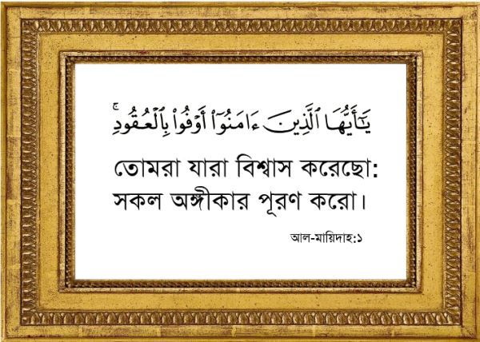

Slide 6
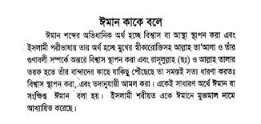


Slide 7
শিখনফলঃ
এই পাঠ শেষে শিক্ষার্থীরা………….
ইমানের পরিচয় সম্পর্কে বলতে পারবে
ইমানদার হওয়ার শর্ত সম্পর্কে লিখতে পারবে
কুরআন এবং হাদিসের আলোকে ইমান ও ইমানদারের সম্পর্কে ব্যাখ্যা করতে পারবে।

Slide 8
একক কাজ
১. ঈমান অর্থ কি ?
২. ঈমান কাকে বলে ?
দলগত কাজ
ঈমান সম্পর্কে কুরআনের ৩ টা আয়াত উল্লেখ করো?

Slide 9
মূল্যায়ন
ইমান একটি ব্যাপক অর্থবোধক বিষয়। যার অর্থ হলো আন্তরিক বিশ্বাস
ইমানকে ধারন করে ইমানদার হওয়ার জন্য কিছু শর্ত সমূহ হলোঃ তাওহিদ, রিসালাত, ফেরেশতা, কিতাব, তাকদির এবং পরকালের উপর দৃঢ় বিশ্বাস স্থাপন করা

Slide 10
বাড়ীর কাজ
ইমান সম্পর্কে সূরা মুযাদালাহ এর ২২ নং আয়াত অর্থসহ লিখ।
কুরাআনের কোন ৩ আয়াতে ইমানের কেন্দ্রস্থল হিসাবে কলবকে ঘোষনা দেয়া হয়েছে ?

Slide 11
ধন্যবাদ

